Slide 1

Presentación de fonética
28.2

Slide 2
Día 1
Notes:
Diga: ¡Hola, lectores! Ahora vamos a practicar lo que hemos aprendido sobre las sílabas y cómo las unimos para formar palabras. ¿Listos?
Avance a la siguiente diapositiva.

Slide 3

1. Conciencia fonémica
Notes:
Avance a la diapositiva 4.

Slide 4


Notes:
A. Combinar sílabas en palabras
Diga: Vamos a combinar sílabas para formar palabras.
Modele: Por ejemplo: bi - no - cu - la - res, binoculares. Pregunte: ¿Qué palabra formamos con bi - no - cu - la - res? (bi - no - cu - la - res, binoculares)
Avance a la siguiente diapositiva.
______________________________________________________________________________________________________________
B. Segmentar palabras en sílabas
Diga: Ahora vamos a separar palabras en sílabas.
Modele: Por ejemplo: binoculares, bi - no - cu - la - res. Pregunte: ¿Qué sílabas escuchamos en binoculares? (binoculares, bi - no - cu - la - res)
Avance a la siguiente diapositiva.

Slide 5
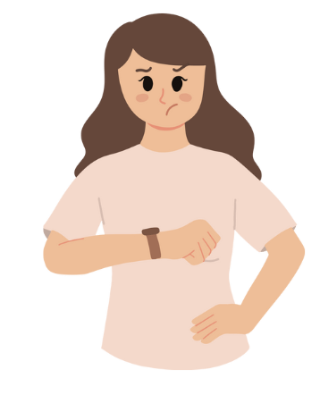
Notes:
A. Combinar sílabas en palabras
Diga: im - pa - cien - te ¿Qué palabra formamos con im - pa - cien - te? (im - pa - cien - te, impaciente)
Avance a la siguiente diapositiva.
_____________________________________________________________________
B. Segmentar palabras en sílabas
Diga: ¿Qué sílabas escuchamos en impaciente? (impaciente, im - pa - cien - te)
Avance a la siguiente diapositiva.

Slide 6

Notes:
A. Combinar sílabas en palabras
Diga: in - vi - si - ble ¿Qué palabra formamos con in - vi - si - ble? (in - vi - si - ble, invisible)
Avance a la siguiente diapositiva.
_____________________________________________________________________
B. Segmentar palabras en sílabas
Diga: ¿Qué sílabas escuchamos en invisible? (invisible, in - vi - si - ble)
Avance a la siguiente diapositiva.

Slide 7
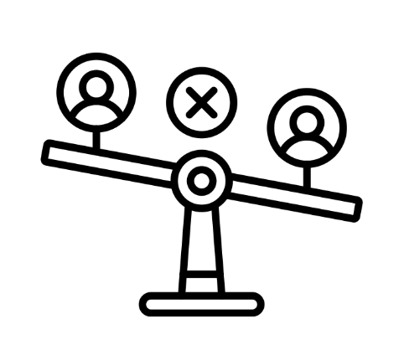
Notes:
A. Combinar sílabas en palabras
Diga: in - jus - to ¿Qué palabra formamos con in - jus - to? (in - jus - to, injusto)
Avance a la siguiente diapositiva.
_____________________________________________________________________
B. Segmentar palabras en sílabas
Diga: ¿Qué sílabas escuchamos en injusto? (injusto, in - jus - to)
Avance a la siguiente diapositiva.

Slide 8

Notes:
A. Combinar sílabas en palabras
Diga: bi - co - lor ¿Qué palabra formamos con bi - co - lor? (bi - co - lor, bicolor)
Avance a la siguiente diapositiva.
_____________________________________________________________________
B. Segmentar palabras en sílabas
Diga: ¿Qué sílabas escuchamos en bicolor? (bicolor, bi - co - lor)
Avance a la siguiente diapositiva.

Slide 9
2. Prefijos
Notes:
Diga: Vamos a aprender a decodificar palabras con prefijos. Un prefijo es una parte de una palabra que va al principio para darle un nuevo significado. Hoy vamos a aprender a decodificar los prefijos im-, des-, in- y bi-.
Modele: Im- significa “no” o “sin”. Si digo impaciente, significa que no es paciente. El prefijo des- indica lo opuesto de una acción o “quitar algo”. In- significa “no” o que hace falta y bi- significa “dos” o el doble de algo.
Diga: Vamos a leer varios prefijos y luego palabras con algunos de estos prefijos y determinar su significado. ¿Listos?
Muestre a los estudiantes las diapositivas 10-13 una a la vez y diga cada prefijo en voz alta junto con ellos.

Slide 10

im-
Notes:
Diga: im.
Lea cada prefijo junto con los estudiantes.
Repita si es necesario.
Avance a la siguiente diapositiva.

Slide 11
des-
Notes:
Diga: des.
Lea cada prefijo junto con los estudiantes.
Repita si es necesario.
Avance a la siguiente diapositiva.

Slide 12
in-
Notes:
Diga: in.
Lea cada prefijo junto con los estudiantes.
Repita si es necesario.
Avance a la siguiente diapositiva.

Slide 13
bi-
Notes:
Diga: bi.
Lea cada prefijo junto con los estudiantes.
Repita si es necesario.
Avance a la siguiente diapositiva.

Slide 14

3. Dictado
Notes:
Avance a la siguiente diapositiva.

Slide 15

Notes:
Asegúrese de que todos los estudiantes tengan una pizarra donde practicar.
Diga: Ahora, voy a decir un prefijo en voz alta. Todos repetirán el prefijo y lo escribirán en su pizarra.
Diga cada una de estos prefijos en el siguiente orden:
im-, /i/, /m/, im-
des-, /d/, /e/, /s/, des-
in-, /i/, /n/, in-
bi-, /b/, /i/, bi-
Pida a los estudiantes que muestren su pizarra después de escribir cada prefijo para verificar su respuesta.
Repita si es necesario.
Avance a la siguiente diapositiva.

Slide 16

4. Palabras con 2 sílabas
Notes:
Diga: Ahora vamos a leer palabras de 2 sílabas. Asegúrate de leer cada palabra parte por parte. Luego une cada parte y lee la palabra completa.
Muestre a los estudiantes las diapositivas 17-22 una a la vez y diga cada palabra en voz alta junto con ellos.

Slide 17
suel
tan
Notes:
Diga cada sílaba y después la palabra en voz alta junto con los estudiantes.
Diga: suel - tan, sueltan.
Repita si es necesario.
Avance a la siguiente diapositiva.

Slide 18
cue
llo
Notes:
Diga cada sílaba y después la palabra en voz alta junto con los estudiantes.
Diga: cue - llo, cuello.
Repita si es necesario.
Avance a la siguiente diapositiva.

Slide 19
bos
que
Notes:
Diga cada sílaba y después la palabra en voz alta junto con los estudiantes.
Diga: bos - que, bosque.
Repita si es necesario.
Avance a la siguiente diapositiva.

Slide 20
pue
da
Notes:
Diga cada sílaba y después la palabra en voz alta junto con los estudiantes.
Diga: pue - da, pueda.
Repita si es necesario.
Avance a la siguiente diapositiva.

Slide 21
nue
vos
Notes:
Diga cada sílaba y después la palabra en voz alta junto con los estudiantes.
Diga: nue - vos, nuevos.
Repita si es necesario.
Avance a la siguiente diapositiva.

Slide 22
tra
vés
Notes:
Diga cada sílaba y después la palabra en voz alta junto con los estudiantes.
Diga: tra - vés, través.
Repita si es necesario.
Avance a la siguiente diapositiva.

Slide 23

5. Palabras con 3 sílabas
Notes:
Diga: Ahora vamos a leer palabras de 3 sílabas. Asegúrate de leer cada palabra parte por parte. Luego une cada parte y lee la palabra completa.
Muestre a los estudiantes las diapositivas 24-29 una a la vez para cada palabra.

Slide 24
co
mien
za
Notes:
Diga cada sílaba y después la palabra en voz alta junto con los estudiantes.
Diga: co - mien - za, comienza.
Repita si es necesario.
Avance a la siguiente diapositiva.

Slide 25
de
si
gual
Notes:
Diga cada sílaba y después la palabra en voz alta junto con los estudiantes.
Diga: de - si - gual, desigual.
Repita si es necesario.
Avance a la siguiente diapositiva.

Slide 26
de
sor
den
Notes:
Diga cada sílaba y después la palabra en voz alta junto con los estudiantes.
Diga: de - sor - den, desorden.
Repita si es necesario.
Avance a la siguiente diapositiva.

Slide 27
in
jus
to
Notes:
Diga cada sílaba y después la palabra en voz alta junto con los estudiantes.
Diga: in - jus - to, injusto.
Repita si es necesario.
Avance a la siguiente diapositiva.

Slide 28
bi
co
lor
Notes:
Diga cada sílaba y después la palabra en voz alta junto con los estudiantes.
Diga: bi - co - lor, bicolor.
Repita si es necesario.
Avance a la siguiente diapositiva.

Slide 29
in
sec
tos
Notes:
Diga cada sílaba y después la palabra en voz alta junto con los estudiantes.
Diga: in - sec - tos, insectos.
Repita si es necesario.
Avance a la siguiente diapositiva.

Slide 30

6. Palabras con 4 o más sílabas
Notes:
Diga: Ahora vamos a leer más palabras juntos. Estas son palabras más largas, con 4 o más sílabas. Asegúrate de leer parte por parte. Luego une cada parte y lee la palabra completa.
Muestre a los estudiantes las diapositivas 31-36 una a la vez y repita lentamente si es necesario.

Slide 31
de
ses
pe
res
Notes:
Diga cada sílaba y después la palabra en voz alta junto con los estudiantes.
Diga: de - ses - pe - res, desesperes.
Repita si es necesario.
Avance a la siguiente diapositiva.

Slide 32
im
pa
cien
te
Notes:
Diga cada sílaba y después la palabra en voz alta junto con los estudiantes.
Diga: im - pa - cien - te, impaciente.
Repita si es necesario.
Avance a la siguiente diapositiva.

Slide 33
in
cre
í
ble
Notes:
Diga cada sílaba y después la palabra en voz alta junto con los estudiantes.
Diga: in - cre - í - ble, increíble.
Repita si es necesario.
Avance a la siguiente diapositiva.

Slide 34
bi
no
cu
la
res
Notes:
Diga cada sílaba y después la palabra en voz alta junto con los estudiantes.
Diga: bi - no - cu - la - res, binoculares.
Repita si es necesario.
Avance a la siguiente diapositiva.

Slide 35
in
se
gu
ro
Notes:
Diga cada sílaba y después la palabra en voz alta junto con los estudiantes.
Diga: in - se - gu - ro, inseguro.
Repita si es necesario.
Avance a la siguiente diapositiva.

Slide 36
in
vi
si
ble
Notes:
Diga cada sílaba y después la palabra en voz alta junto con los estudiantes.
Diga: in - vi - si - ble, invisible.
Repita si es necesario.
Avance a la siguiente diapositiva.

Slide 37
7. Dictado
Notes:
Diga: Ahora voy a decir unas palabras en voz alta. Todos repetirán la palabra parte por parte y escribirán la palabra en su pizarra lo mejor que puedan. ¿Listos?
Muestre a los estudiantes las diapositivas 38-40 una a la vez.

Slide 38
Notes:
Asegúrese de que todos los estudiantes tengan una pizarra donde practicar.
Diga: Escucha la palabra. Identifica los sonidos y sus letras. Primero la sílaba, luego cada sonido y, al final, la palabra completa.
Diga: descansan, des - can - san, descansan. ¿Cuántas sílabas tiene la palabra? (3) des - can - san. La primera sílaba, des, ¿cuántos sonidos tiene? (3) /d/, /e/, /s/. La segunda sílaba, can, ¿cuántos sonidos tiene? (3) /k/, /a/, /n/. La tercera sílaba, san, ¿cuántos sonidos tiene? (3) /s/, /a/, /n/. Descansan, /d/, /e/, /s/, /k/, /a/, /n/, /s/, /a/, /n/.
Pida a los estudiantes que muestren sus pizarras después de escribir cada palabra para verificar la respuesta. Repita si es necesario.
Avance a la siguiente diapositiva.

Slide 39
Notes:
Diga: Escucha la palabra. Identifica los sonidos y sus letras. Primero la sílaba, luego cada sonido y, al final, la palabra completa.
Diga: increíble, in - cre - í - ble, increíble. ¿Cuántas sílabas tiene la palabra? (4) in - cre - í - ble. La primera sílaba, in, ¿cuántos sonidos tiene? (2) /i/, /n/. La segunda sílaba, cre, ¿cuántos sonidos tiene? (3) /k/, /r/, /e/. La tercera sílaba, í, ¿cuántos sonidos tiene? (1) /i/. La cuarta sílaba, ble, ¿cuántos sonidos tiene? (3) /b/, /l/, /e/. Increíble, /i/, /n/, /k/, /r/, /e/, /i/, /b/, /l/, /e/.
Pida a los estudiantes que muestren sus pizarras después de escribir cada palabra para verificar la respuesta. Repita si es necesario.
Avance a la siguiente diapositiva.

Slide 40
Notes:
Diga: Escucha la palabra. Identifica los sonidos y sus letras. Primero la sílaba, luego cada sonido y, al final, la palabra completa.
Diga: impaciente, im - pa - cien - te, impaciente. ¿Cuántas sílabas tiene la palabra? (4) im - pa - cien - te. La primera sílaba, im, ¿cuántos sonidos tiene? (2) /i/, /m/. La segunda sílaba, pa, ¿cuántos sonidos tiene? (2) /p/, /a/. La tercera sílaba, cien, ¿cuántos sonidos tiene? (4) /s/, /i/, /e/, /n/. La cuarta sílaba, te, ¿cuántos sonidos tiene? (2) /t/, /e/. Impaciente, /i/, /m/, /p/, /a/, /s/, /i/, /e/, /n/, /t/, /e/.
Pida a los estudiantes que muestren sus pizarras después de escribir cada palabra para verificar la respuesta. Repita si es necesario.
Avance a la siguiente diapositiva.

Slide 41

8. Oraciones
Notes:
Diga: Ahora vamos a leer oraciones. Asegúrate de prestar atención a la puntuación y la entonación de tu voz. Primero las vamos a leer despacio y luego con más fluidez.
Avance a la siguiente diapositiva.

Slide 42
Sami levanta sus binoculares y mira a través de ellos.
Notes:
Señale la primera palabra: Sami.
Lea la oración primero despacio y la segunda vez con fluidez.
Pida a los estudiantes que repitan con usted.
Avance a la siguiente diapositiva.

Slide 43
—¡Qué increíble! —susurra Sami.
Notes:
Señale la primera palabra: Qué.
Lea la oración primero despacio y la segunda vez con fluidez.
Pida a los estudiantes que repitan con usted.
Avance a la siguiente diapositiva.

Slide 44
—Vamos, vamos —dice Sami impaciente.
Notes:
Señale la primera palabra: Vamos.
Lea la oración primero despacio y la segunda vez con fluidez.
Pida a los estudiantes que repitan con usted.
Avance a la siguiente diapositiva.

Slide 45
9. Dictado
Notes:
Avance a la siguiente diapositiva.

Slide 46
____________________________.
Notes:
Asegúrese de que todos los estudiantes tengan una pizarra donde practicar.
Diga: Ahora voy a decir una oración en voz alta. Todos repetirán la oración y escribirán todas las palabras en su pizarra lo mejor que puedan. ¿Listos?
Diga: Sami levanta sus binoculares y mira a través de ellos. Vamos a repetir la oración juntos.
Repita la oración en voz alta junto con los estudiantes. Cuente las palabras en la oración si los estudiantes todavía necesitan apoyo.
Pida a los estudiantes que escriban todas las palabras de la oración.
Diga: Puedes dividir cada palabra en sílabas y luego en sonidos para asegurarte de escribir todos los sonidos que escuchas correctamente.
Pida a los estudiantes que muestren su pizarra para verificar su respuesta. Repita si es necesario.
Avance a la siguiente diapositiva.

Slide 47
Sami levanta sus binoculares y mira a través de ellos.
Notes:
Pida a los estudiantes que lean la oración en voz alta y comparen su oración con la oración que muestra la diapositiva.
Anime a los estudiantes a autocorregir su escritura.
Avance a la siguiente diapositiva.

Slide 48
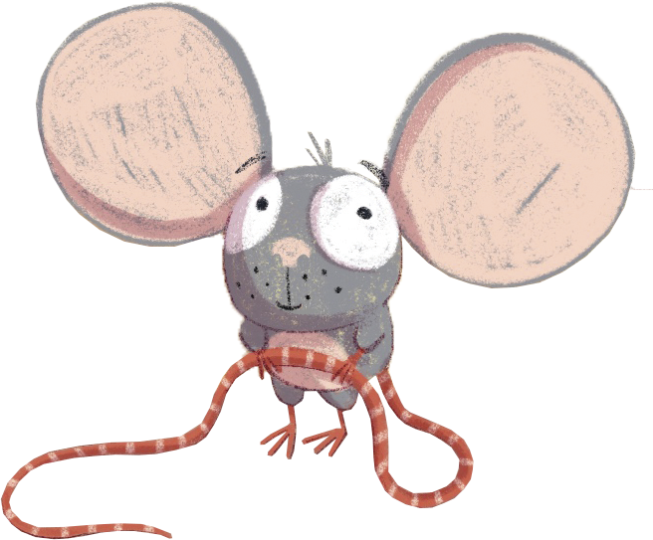
¡Felicidades!
El día está completo,
¡excelente trabajo!

